Slide 1



G13需求分析（SRS）
——日常记录及信息分享服务APP
组长：陈玲曦 31801349
组员：童峻涛 31801341
组员：刘书宇 31801323

Slide 2

1
需求概述
9
用户访谈
2
需求规格
10
界面设计
3
功能需求
11
环境需求
4
性能需求
12
其他和约束
目 录
5
可用性可靠性
13
合格性规定
CONTNET
6
输入输出需求
14
需求可追踪性
7
数据处理
15
注解和参考
8
出错处理
16
绩效和会议

Slide 3


1
需求概述

Slide 4
软件需求规格说明书
版本说明
0.1.1
0.1.2
0.1.3
0.1.4
0.2.1
11-09
11-10
11-10
11-13
11-15
报告的初始版本制作
流程图的绘制、文档细节的完善
普通用户访谈内容的完善
用户字典补充、功能需求补充完善
原型需求完善

Slide 5
系统概述
软件概述
我们小组开发的记录分享软件（Day）能够在手机上记录生活的点点滴滴，同时可以发布分享自己的遇到的有趣的新鲜事，收藏、点赞别人的动态。考虑到用户使用的积极性与粘度，我们计划加入打卡模块，通过在线阅读、点赞、发表等完成基本任务打卡，根据排行月榜提供专属奖励。
项目概述
（1）项目名称：移动端记录分享服务型App应用程序（Day）
（2）项目用途：在学生繁忙的生活中提供一些便利与休闲娱乐
（3）任务提出者：杨枨老师
（4）项目开发者：陈玲曦、刘书宇、童峻涛
（5）用户：浙大城市学院学生
（6）课程名称：《软件工程》
（7）承办小组：G13小组
（8）相关文档：项目的提出和介绍；软件项目计划；软件可行性分析报告；软件需求分析报告；软件总体设计报告；软件详细设计报告；软件测试报告；项目总结报告。

Slide 6

目标
本项目的目标在于开发一个移动端应用APP，该软件能够在手机上记录生活的点点滴滴，同时可以发布分享自己的遇到的有趣的新鲜事，收藏、点赞、转发别人的动态。
我们小组希望在这款App应用程序能够在学生繁忙的生活中提供一些便利与休闲乐趣。

Slide 7
用户类别、代表
1.有计划性，乐于利用App应用程序记录自己的日常生活。
2.渴望上进，通过希望通过辅助工具来提高自己。
3.课业繁忙，需要辅助工具对日常事物进行记录。
4.喜爱社交，乐于分享自己的动态，并于他人互动。

Slide 8
关键点
（1）登录注册：用户能够进行最基本的注册和登录
（2）文本编辑上传：用户能够在移动端编辑文本并上传
（3）点赞转发收藏：用户能够在交流区对其他用户的分享进行点赞转发收藏

Slide 9
1.经费限制
缺乏经费，部分花费（例如Team-Building）只能通过组员自费，其他花费开支需要杨老师的支持。
2.开发期限
预定开发期限为三个月。
约束条件
3.开发人员限制
项目小组成员均缺少项目开发经验，需要加快学习相关知识
4.采用的方法与技术
Spring框架与Vue框架都是第一次使用，
对其中很多东西并不熟悉，需要花费大量的时间自学。
Vue与MyBatis均简单易学且最终基本能实现预期效果
因为第一次使用相应的工具与技术，开发进度缓慢

Slide 10

约束条件
5.法律可行性
记录分享服务型App（Day）作为本组设计研发，没有签订任何合同，不存在合同责任，也不存在任何侵犯、妨碍和责任问题。
本组研发人员所使用的开发软件均为正版授权软件，故不存在个人的侵权、妨碍和责任问题。
网站涉及的所有付费项目均是用户自愿的购买项目，没有任何强制以及捆绑消费。
6.用户可行性
对于客户端的使用会涉及到各种类型的人群，凭借其简洁明了的UI 和快捷的操作特性，预测不会出现使用困难的现象。用户无论使用记录日常生活还是分享社区交流功能都能够在短时间内借助简易的说明快速上手。产品操作简单快捷，功能大部分齐全，可以满足用户的基本需求，而且通俗易学，故可以使用该产品。

Slide 11
2
需求规格

Slide 12
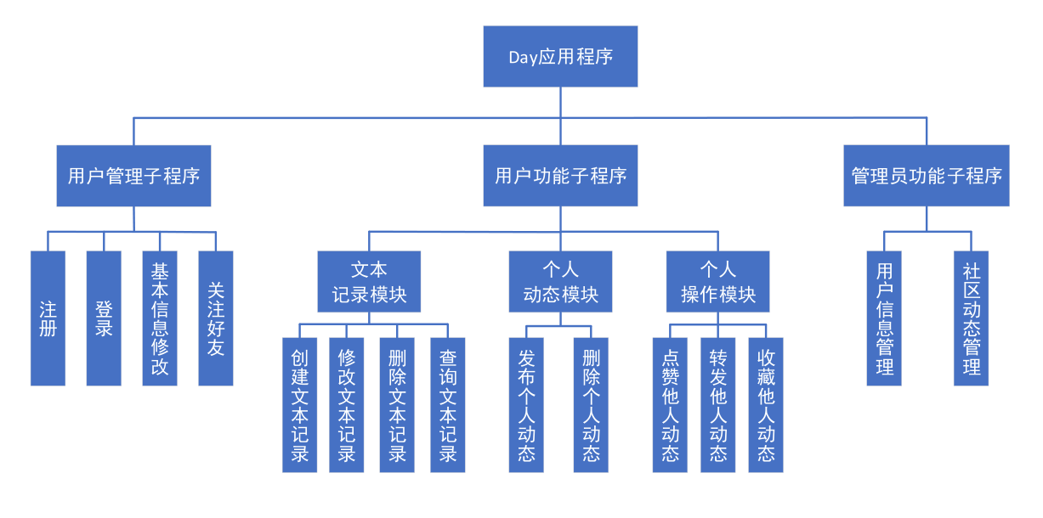
软件系统总体功能结构
系统结构图
通过该图可以清楚地看到系统存在的板块，以及对应板块中存在的功能。例如在用户管理子程序中，存在注册、登录、基本信息修改、关注好友等功能。

Slide 13
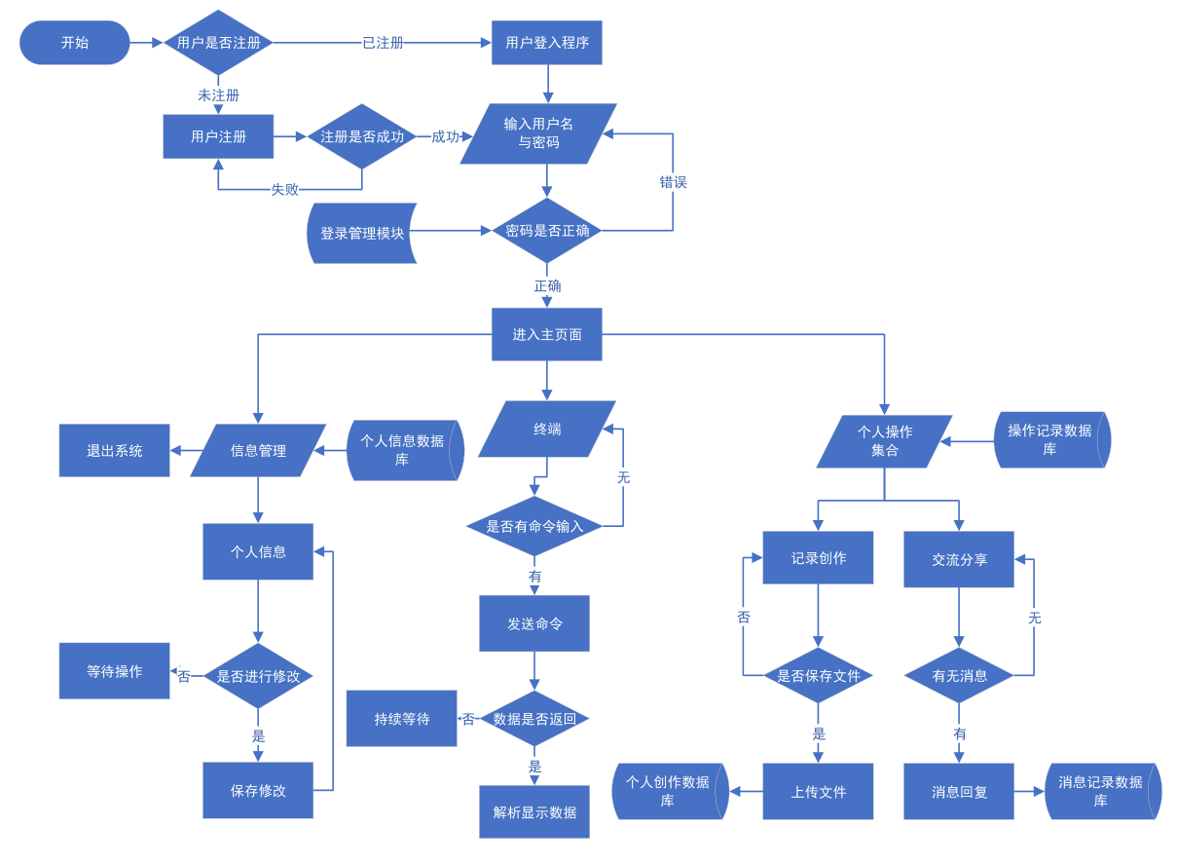
系统流程图
用户首先通过登录进入个人界面，如果选择注册则先进行注册操作再进入主界面，进入主界面后，可以通过个人的信息管理进行修改个人信息和登出系统的操作，或者进行个人操作如使用记录创作和交流分享的功能，可以在记录创作进行创建、保存以及上传文件的功能，在交流分享进行回复消息等功能。

Slide 14
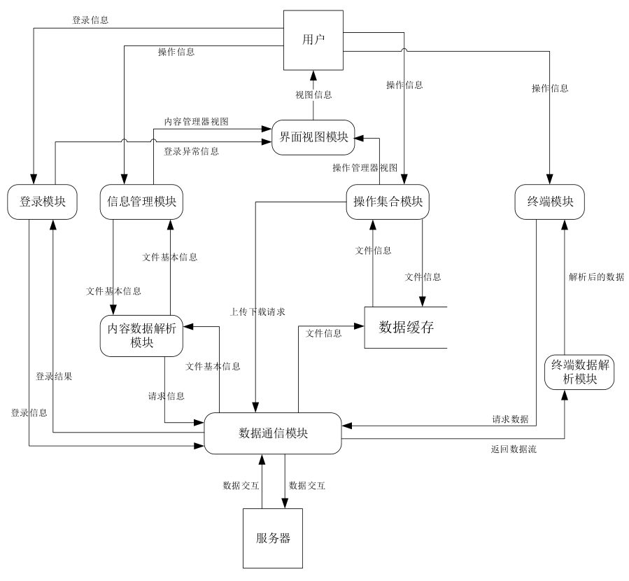
系统结构图
显示了各个模块间的数据交流。用户的登录信息数据流传入登录模块，数据登录模块将接收到的数据传入到数据通信模块，由数据通信模块与服务器交互，数据通信模块将登录结果的数据流返还给数据通信模块，数据通信模块通过用户界面视图模块将信息展现给用户。
用户将有关文档编写的操作信息传入内容管理模块，由内容数据解析模块对文件内容解析，传递到数据通信模块，最后文件信息和结果再次经过各模块返回并由界面视图反馈给用户。
用户的其他操作的数据流交由操作集合模块，由操作集合模块上传下载到数据通信模块或者存入数据缓存。用户与终端的交互由终端模块和终端数据模块监测并反馈。

Slide 15
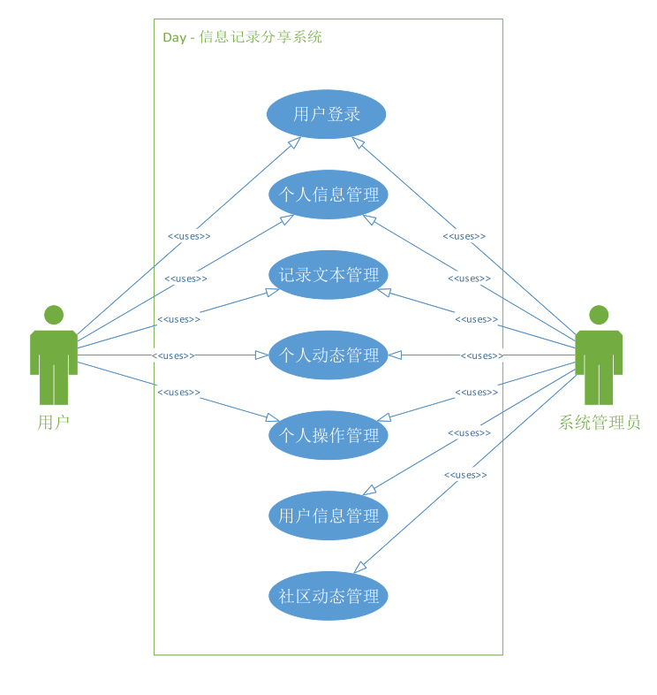
软件系统用例图
系统用例图
通过该图可以清楚地看到不同身份的参与者使用了系统的哪些功能，并与哪些模块进行了交互。例如，用户可以访问系统中的用户登录、个人信息管理、记录文本管理、个人动态管理、个人操作管理模块。

Slide 16
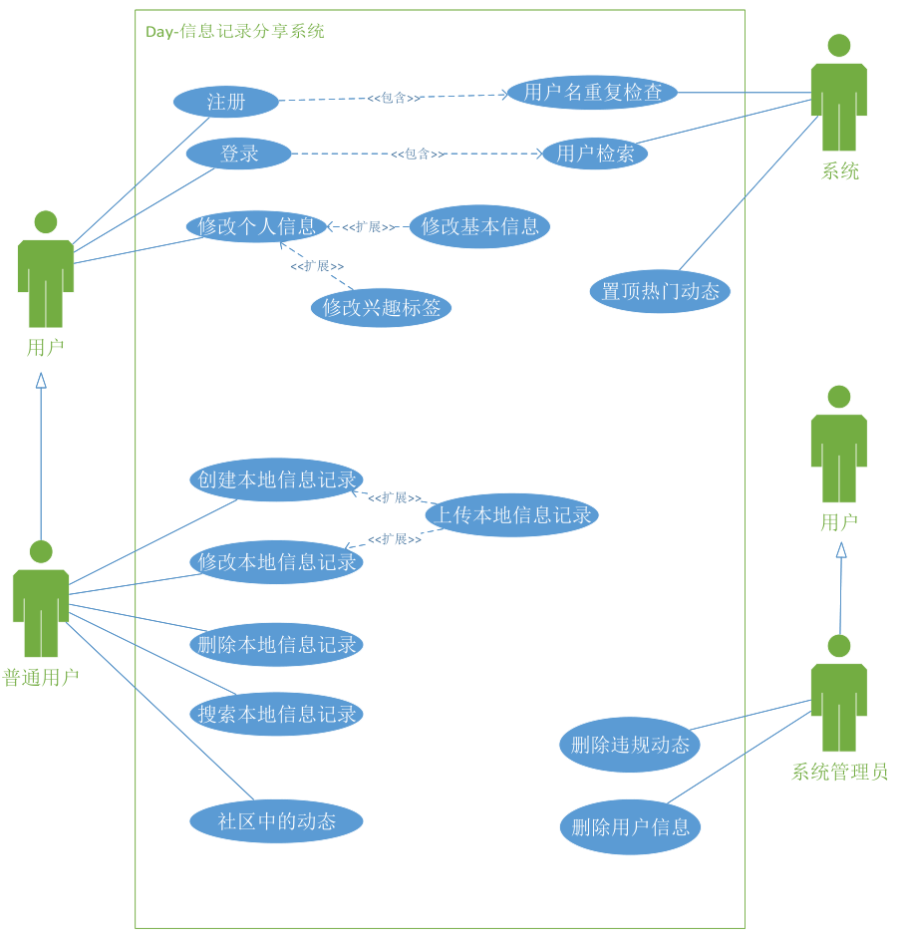
系统用例图
包括“普通用户”、“系统管理员（后台）”。其中，“普通用户” 完成用户公共功能。系统管理员直接在软件后台操作。

Slide 17
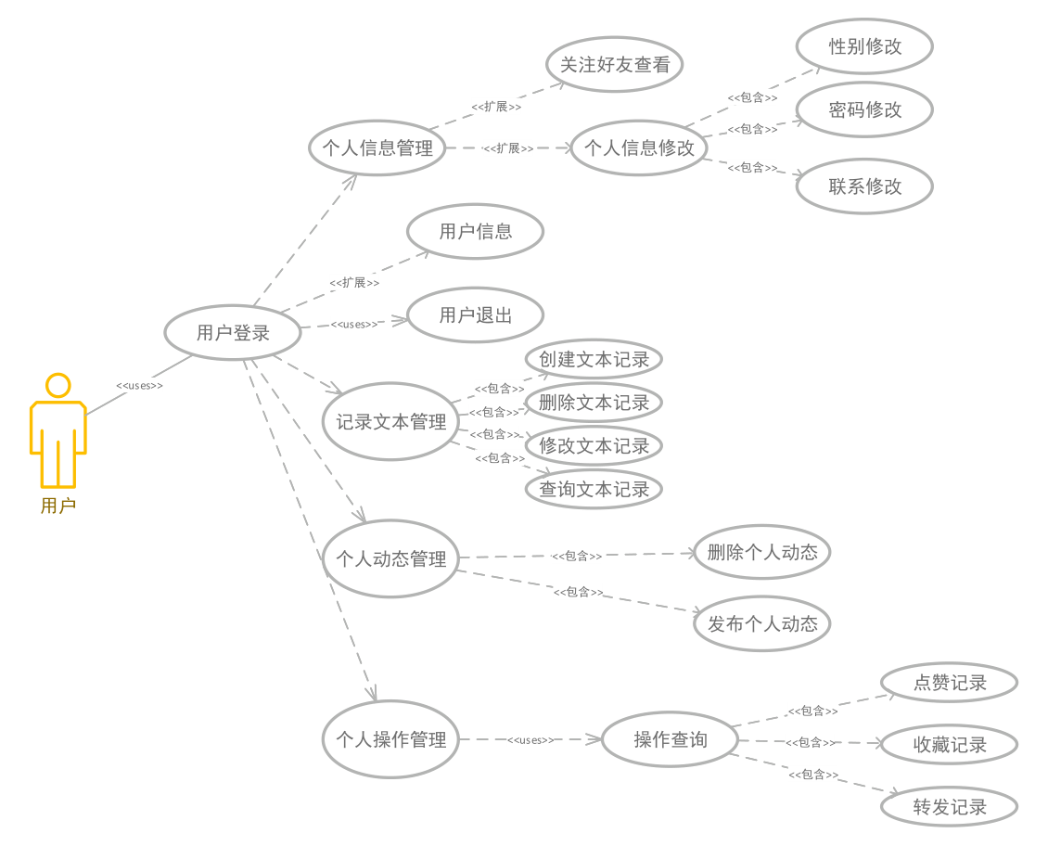
用户用例图
用户通过用户登录能够进行个人信息管理、记录文本管理、个人动态管理、个人操作管理。
对于个人信息，用户可以查看关注的好友以及个人信息的修改。
在记录文本管理中，用户能够进行创建、删除、修改、查询相关文本信息。
在个人动态管理中，用户有权限能够进行删除和发布个人动态。
在个人操作管理中，用户主要是能够对其他用户的动态进行点赞、收藏、转发等。

Slide 18
描述约定
人月
人月是一种表示劳动时间的计量单位，指一个劳动者工作一个月。
兆字节（M）
计算机存储容量的单位，也可用MB来表示。1MB=1024*1024Bytes
吉字节（G）
计算机存储容量的单位，也可用GB来表示。1GB=1024MB

Slide 19
3
功能需求

Slide 20
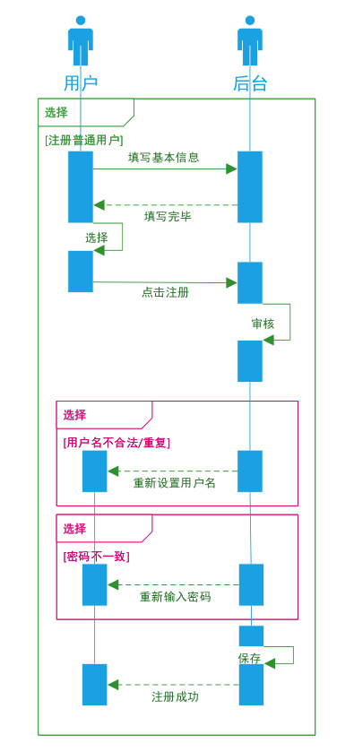
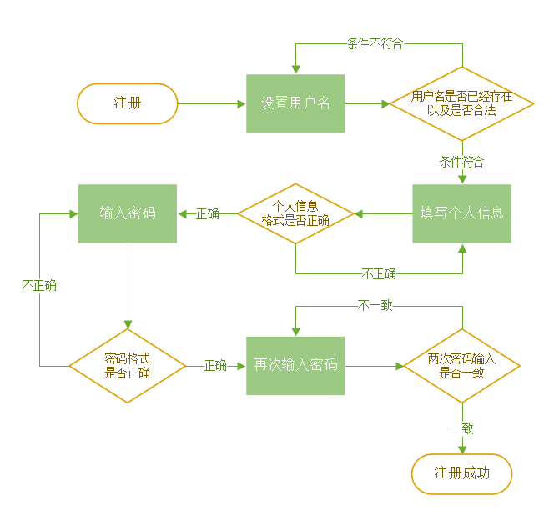
注册

Slide 21
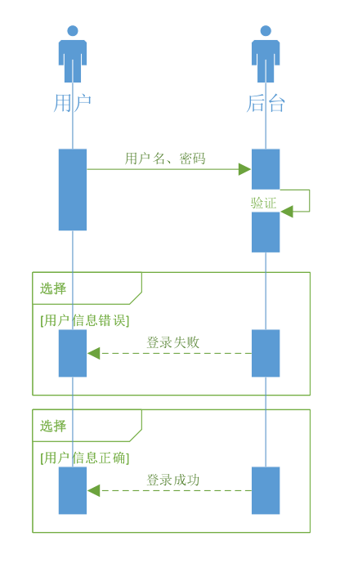
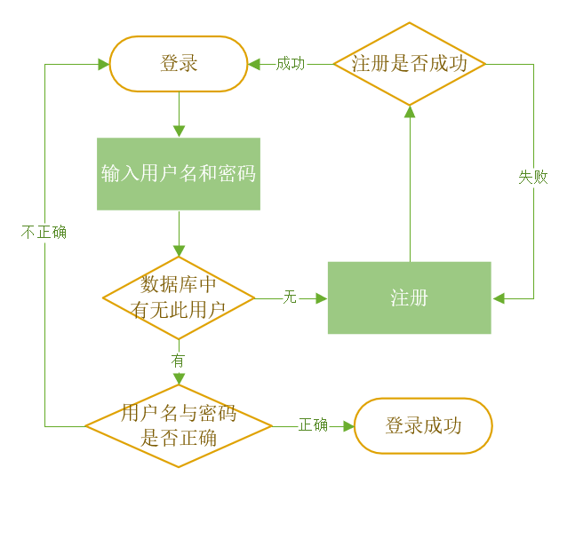
登录

Slide 22
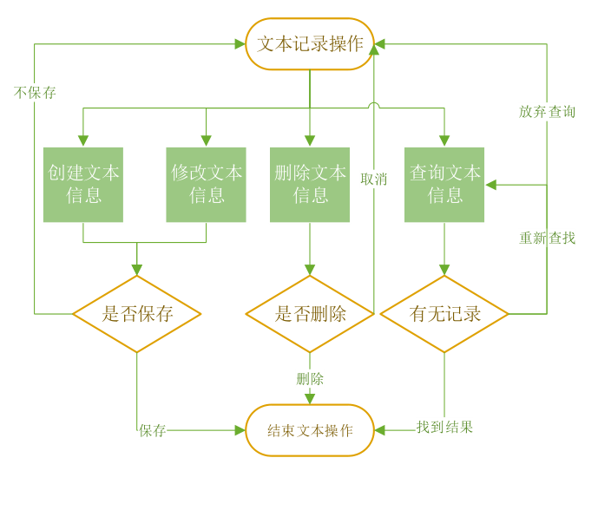
用户功能
文本记录模块
用户进行文本记录操作，可以创建一个文本信息或者修改原先创建的文本信息，之后会询问是否保存；可以删除文本记录，会进行确认操作；也可以查询存在的文本信息，可以根据反馈重复查询或放弃查询。

Slide 23
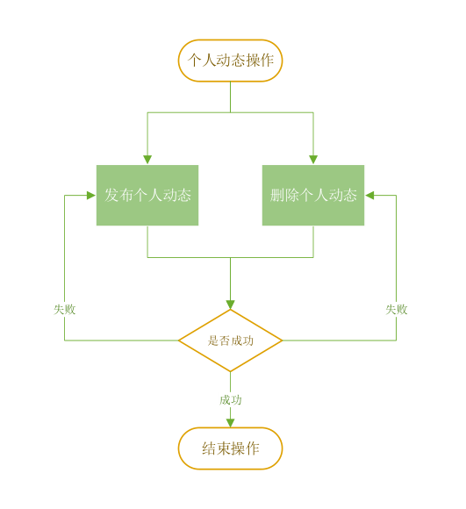
用户功能
个人动态模块
用户对于个人动态进行管理操作，主要有发布和删除个人动态，可以根据提示查看是否操作成功。

Slide 24
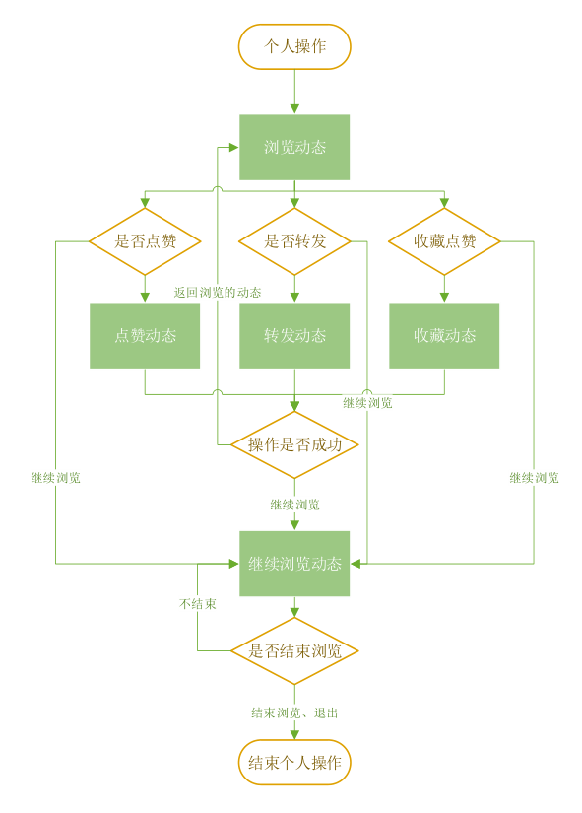
用户功能
功能操作模块
用户能够对社区动态进行相关操作，当浏览到某条动态时，判断是否需要点赞、转发、收藏，如果需要则进行相关操作，系统会根据用户的实际情况判断是否成功。用户可以选择继续浏览其他动态或者结束浏览，随着浏览的结束，操作的流程也随之结束。

Slide 25
4
性能需求

Slide 26
性能需求
系统处理的准确性和及时性
系统处理的准确性和及时性是软件的必要性能。在软件设计和开发过程中，我们小组充分考虑系统当前和将来可能承受的工作量，使系统的处理能力和响应时间能够满足用户对信息处理的需求。
系统的开放性和系统的可扩充性
日常记录及信息分享服务软件（Day）在开发过程中，应该充分考虑以后的可扩充性。例如大数据统计方面会要求更加完备的数据库，用户查询的需求也会不断的更新和完善。

Slide 27
性能需求
系统的标准性
系统在设计开发使用过程中都要涉及到很多计算机硬件、软件。所有这些都要符合主流国际、国家和行业标准。例如在开发中使用的操作系统、网络系统、开发工具都必须符合通用标准；规范的数据库操纵界面、作为业界标准的TCP/IP网络协议及ISO9002标准所要求的质量规范。同时，在自主开发本系统时，要进行良好的设计工作，制订行之有效的软件工程规范，保证代码的易读性、可操作性和可移植性。
系统的先进性
目前计算系统的技术发展相当快，为确保日常记录及信息分享服务软件（Day）的开发，应该充分完成用户信息数据挖掘与处理的要求而不至于落后。一方面通过系统的开放性和可扩充性，不断改善系统的功能完成。另一方面，在系统设计和开发的过程中，应在考虑成本的基础上尽量采用当前主流并先进且有良好发展前途的产品。

Slide 28
性能需求
系统的响应速度
日常记录及信息分享服务软件（Day）在日常处理中的响应速度为秒级，达到实时要求，以及时反馈信息。在进行统计分析时，根据所需数据量的不同而从秒级到分钟级，原则是保证操作人员不会因为速度问题而影响工作效率。。
系统的易用性和易维护性
对于客户端的使用会涉及到各种类型的人群，凭借其简洁明了的UI 和快捷的操作特性，并不要求用户对其特别的熟悉，因此可以做到让使用方法简单易懂，操作方法尽量浅显明了，使用户能够在短时间内借助简易的说明快速上手。为了提高系统的实用性，要求具有较强的可靠性和较大的吞吐量。
对于服务端的管理人员，由于软件设计的提供给操作人员的接口仅仅会涉及到简单的修改、删除等操作，因此不需要专门进行培训。该产品操作简单快捷，功能大部分齐全，可以满足用户的基本需求，而且通俗易学，故可以使用该产品。

Slide 29
5
可用性和可靠性需求

Slide 30
1. 响应时间
软件一次响应的平均时间为2s，最大不超过5s。
2. 操作方便，操作流程合理
本产品从用户角度出发，使每一个功能模块的操作方法一目了然，以方便用户使用本产品。应用程序中所有操作均通过触摸屏幕完成，具有操作友好性。
可用性需求
3. 界面简介
本产品的界面采用简洁的线框风格，以淡色为背景，主体文字为黑色，界面文字排序有序，多个事件之间布局规律，使事件内容显得清晰。
4. 完善的提示信息
在删除本地记录、共享社区中进行相关操作等功能中设置提示信息。如当用户在个人模块中想要将自己本地备忘录中的某条记录删除时，点击出现一个提示框，显示“您确认要删除吗？”。

Slide 31
可靠性需求
1. 正常运行时间
每天凌晨6点到第二天凌晨2点，
保证用户软件正常运行。
3.联网情况
软件分为本地记录和社区两大部分，
本地记录不需要联网，可以随时使用；
社区部分使用时需要接入网络，
断开网络会导致社区部分无法正常使用。
可靠性需求
2.维护时间
每月1号凌晨2点到
凌晨6点会对软件进行维护，
保证用户软件在白天可以正常运行。

Slide 32
6
输入输出需求

Slide 33

登录注册模块
输入名称 | 媒介体 | 数据类型 | 数值范围 | 备注
用户名 | 输入法 | String | 5-20字节 | 仅限数字、大写英文字母、小写英文字母、下划线，如：_TrueOrFalse
密码 | 输入法 | String | 6-20字节 | 仅限数字、大写英文字母、小写英文字母，如：Set123456
联系电话 | 输入法 | String | 8-40字节 | 仅限数字，如123456789
性别 | 下拉菜单 | Boolean |  | 系统预设，可供用户选择自己的性别
邮箱 | 输入法 | String | 7-40字节 | 符合邮箱的格式，如318888@stu.zucc.edu.cn

Slide 34
用户功能模块
输入名称 | 媒介体 | 数据类型 | 数值范围 | 备注
记录标题 | 输入法 | String | 2-40字节 | 如：今天好开心
记录详细描述 | 输入法 | String | 6-500字节 | 如：年轻人不讲武德，来骗，来偷袭我这个69岁的老同志，我大E了啊，没有闪。传统功夫讲究的是点到为止，点到为止他就输了，如果我这一拳发力，一拳就把他鼻子打骨折了。

Slide 35
7
数据管理需求

Slide 36
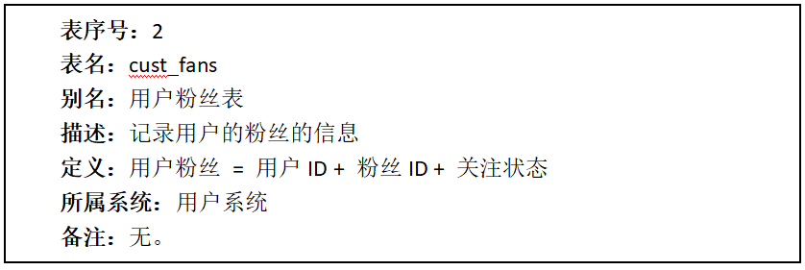
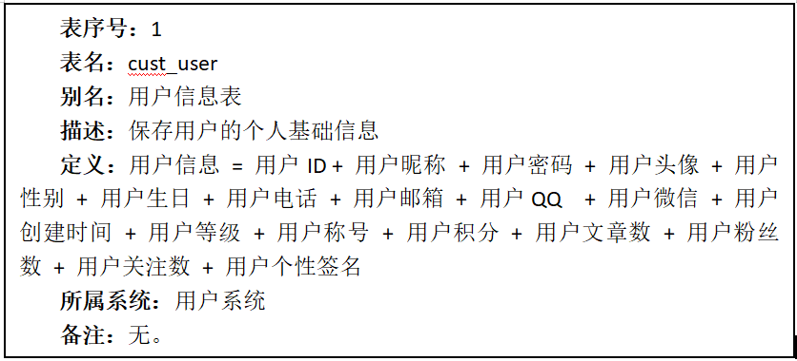
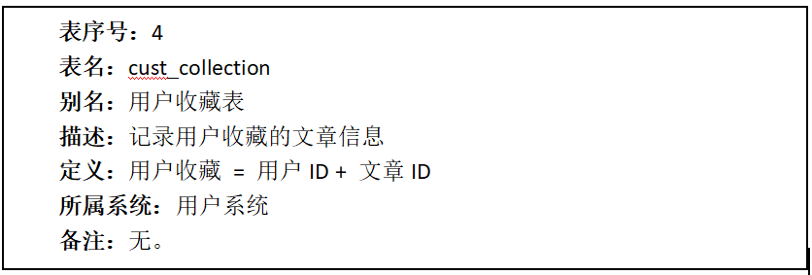
数据字典

Slide 37
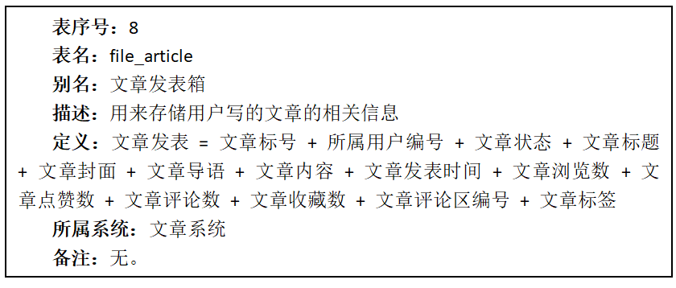
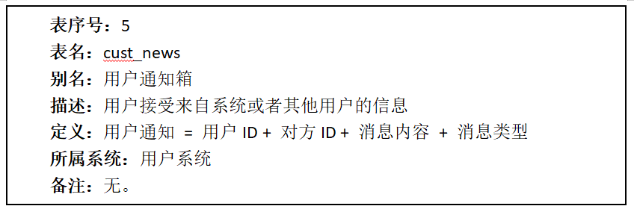
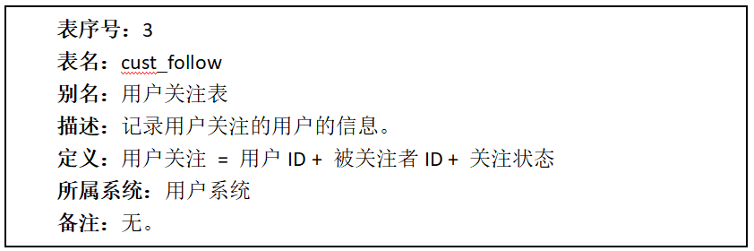
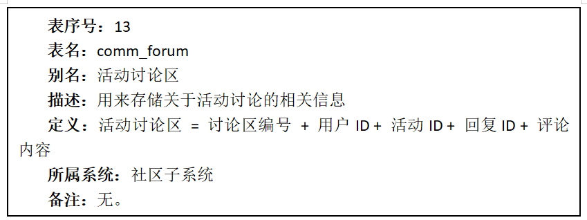
数据字典

Slide 38
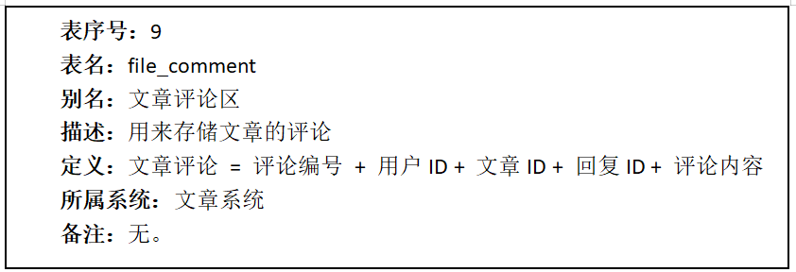
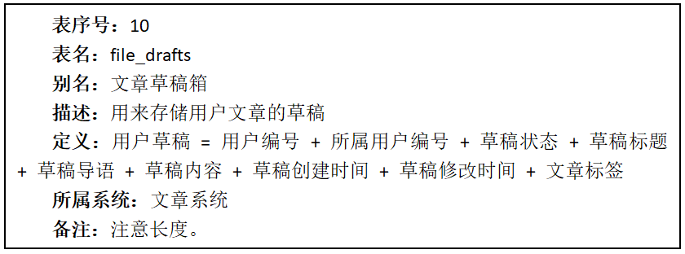
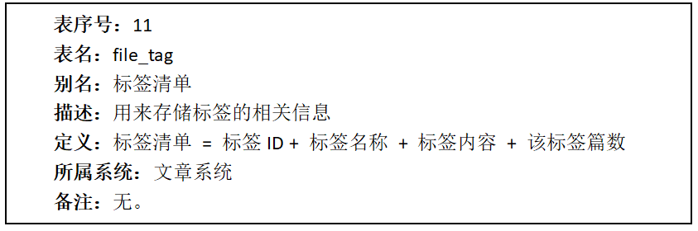
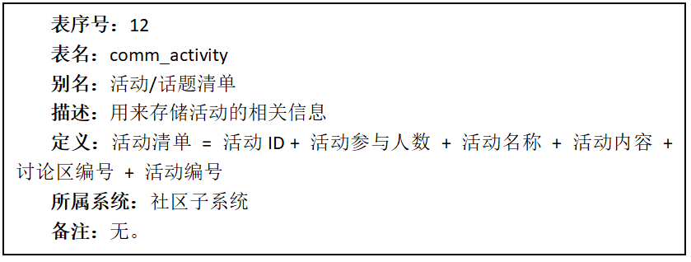
数据字典

Slide 39
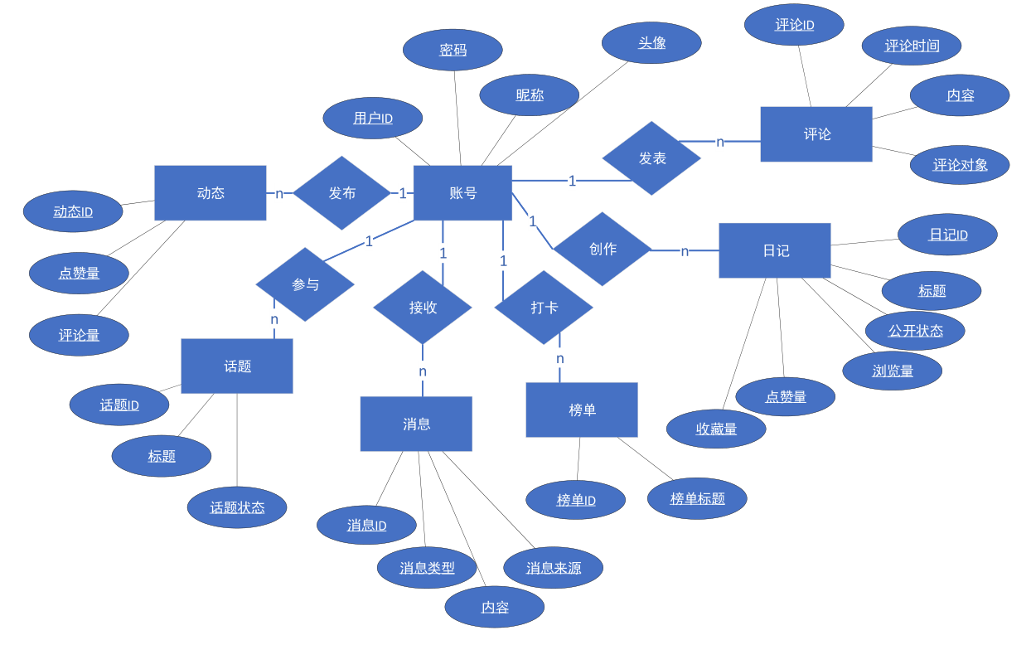
ER图

Slide 40
8
出错处理需求

Slide 41
软件出错处理
异常数据流 | 处理步骤 | 备注
用户输入用户名密码与服务器信息不匹配 | 系统提示“用户名或密码错误”
新建文件时文件名不合法 | 系统提示“文件名包含非法字符”
重命名文件时文件名不合法 | 系统提示“文件名包含非法字符”
上传失败 | 系统提示“上传失败”
刷新失败 | 系统提示“刷新失败”
退出未保存文件修改信息 | 系统提示“是否将修改的信息保存在文件中”
网络不通畅 | 系统提示“网络连接错误”

Slide 42
硬件出错处理
（1）设备若出现硬件故障，软件会出现运行故障，各个模块都不能正常工作，启动任何功能都将无法进行正常的操作，对于此种类型故障，应由用户自己自行解决。
（2）软件在运行时出现的其他错误，将根据具体情况有软件开发者协助管理员进行解决。
（3）用户其他硬件出错则由用户自己处理（比如强制关闭系统等）

Slide 43
9
用户需求访谈

Slide 44
与当然用户的沟通
主题 | 项目访谈记录
时间 | 2020年11月16日15：32 |  | 地点 | 杨枨老师办公室
受访人 | 姓名 | 专业 | 联系方式 | 访谈人 | 记录整理人
 | 杨枨老师 |  | 面谈 | 陈玲曦、刘书宇、童峻涛 | 刘书宇
访谈主要内容
个人背景 | 软件工程课程教师，本产品当然用户
调研记录 | （1）页面整体风格色系不太统一 （2）装在手机上图标显示样式没有看到 （3）图标代替文字 （4）打卡页面多余 （5）多张照片的排布方式没有考虑 （6）已写过的日记，如何翻找 （7）日记页面太粗糙 （8）是否有管理员 （9）评论类如微信，尽量在一张页面显示 （10）建议多参照些资源如交流网站
备注

Slide 45
与普遍用户的沟通
主题 | 项目访谈记录
时间 | 2020年11月08日 22：30 |  | 地点 | 明德1-409
受访人 | 姓名 | 专业 | 访谈方式 | 访谈人 | 记录整理人
 | 张鑫 | 软件工程 | 面谈 | 童峻涛 | 童峻涛
访谈主要内容
个人背景 | 男，计算机学院学生，手机重度使用者，精通各种应用程序基本操作。
调研记录 | （1）若用户范围扩大应考虑用户适用范围（2）确定用户好友的判断以及关注的人与好友的联系（3）界面的设计要求精美、引人注目（4）确定动态的可见性的选择方式（5）确定人气值的计算
备注

Slide 46
与普遍用户的沟通
主题 | 项目访谈记录
时间 | 2020年11月09日 19：00 |  | 地点 | 明德1-411
受访人 | 姓名 | 专业 | 访谈方式 | 访谈人 | 记录整理人
 | 杨元杰 | 软件工程 | 面谈 | 陈玲曦 | 陈玲曦
访谈主要内容
个人背景 | 男，计算机与计算科学学院学生，平时喜欢玩手机，使用手机的频率较高，有时会用手机记录信息等。
调研记录 | （1）使用时希望不太复杂，各个流程不太复杂；（2）可以关注他人的动态等；（3）能够及时收到用户之间的交流信息；（4）在界面交互设计上要精美，不要太土（5）在信息的搜索上，如果可以做到精准一点就好了。
备注

Slide 47
与普遍用户的沟通
主题 | 项目访谈记录
时间 | 2020年11月09日 16：00 |  | 地点 | 理四1楼大厅
受访人 | 姓名 | 专业 | 访谈方式 | 访谈人 | 记录整理人
 | 费雨琪 | 英语 | 面谈 | 陈玲曦 | 陈玲曦
访谈主要内容
个人背景 | 女，外国语学院，平时爱玩手机，尤其是有关社区类互动等，例如云朵朵，喜爱旅游等。
调研记录 | （1）因为受访人使用云朵朵较多，故希望有类似云朵朵的基本功能；（2）在使用软件时，希望不要有广告；（3）平时记单词、句子等较多，希望在日记方面可以做到流畅顺滑；（4）在日记方面可以对内容进行排版、优化等；（5）界面可以好看漂亮一点。
备注

Slide 48
与普遍用户的沟通
主题 | 项目访谈记录
时间 | 2020年11月08日 12：00 |  | 地点 | 理二门口
受访人 | 姓名 | 专业 | 访谈方式 | 访谈人 | 记录整理人
 | 潘一诺 | 临床医学 | 面谈 | 陈玲曦 | 陈玲曦
访谈主要内容
个人背景 | 女，医学院，平时使用手机频率高，且经常使用微博、小红书等软件，在交流分享软件上，课余时间花的多。由于平时学医学，故经常会遇到一些知识点需要记录。
调研记录 | （1）因为会经常拍一些有关医学照片，故希望日记中可插图片标记；（2）在创作内容和交流区域，希望对字数有些许限制，像微博一样；（3）功能的设计上，有基本的收藏、点赞、转发、个人中心等即可；（4）对自己喜欢的用户希望可以实时接收到最新的信息；（5）界面可以稍微美化一些，不要太炫，简约风格
备注

Slide 49
10
界面原型

Slide 50
原型设计
软件：墨刀
超链接

Slide 51
11
环境需求

Slide 52
环境需求
设备需求
1. 服务器要求 CPU：2核4G以上 带宽：1 – 10 M 可选云盘：40 – 100 G
2. 客户端设备的型号和数量 安装有iOS 8及以上版本系统的设备：数量1 安装有Android 4.0及以上版本系统的设备：数量1
3. 输出设备的型号和数量 安装有iOS 8及以上版本系统的设备：数量1 安装有Android 4.0及以上版本系统的设备：数量1
4. 数据通信设备的型号和数量 阿里云云服务器：数量1
5. 功能键及其他专用设备 无
支持软件
操作系统：Windows 8/10
数据库：MySQL5.7
服务器：阿里云服务器
原型编辑软件：Axure RP、Photoshop、墨刀
配置管理工具：Git、Github Desktop
前端编辑软件：Android Studio
后端编辑软件：Eclipse、IDEA
文件编辑软件：Visio、Project、Office

Slide 53
环境需求
1. 用户接口
界面风格：采用图形界面
界面操作：界面上的每个按钮都是经过精心设计，以求客户方便使用
界面消息：将搜索所得的消息按卡片式的瀑布流页面集中显示
2. 硬件接口
通信协议：TCP/IP协议

Slide 54
12
其他专门要求和总体设计约束

Slide 55
其他专门要求
1.逆向需求
2.将来可能提出的要求
未来可能会考虑到使用群体的地域性，用户的人气值的计算等要求。
要求 | 备注
不强制用户进行操作

Slide 56
总体设计约束
1. 标准符合性
本系统需求采用国家标准GB8567-06；
国家标准GB8567-06 ：对所开发软件的功能、性能、用户界面及运行环境等作出详细的说明。它是在用户与开发人员双方对软件需求取得共同理解并达成协议的条件下编写的，也是实施开发工作的基础。
2. 硬件约束
（1）开发地点：宿舍 / 机房 / 图书馆
（2）实验设备：个人PC 机 / 实验室PC机
（3）项目资源：3台PC机、3台移动设备
（4）PC机系统：3台均为Windows 10
（5）移动设备系统：2台Android、1台iOS

Slide 57
总体设计约束
3. 技术限制
此处对使用特定技术的限制，包括接口，数据库，并行操作，通讯协议，设计约定，编程规范等。
（1）数据库：MySQL5.7
（2）JDK版本：JAVA8
（3）浏览器：Google Chrome / Microsoft Edge
（4）操作系统：Windows 10
（5）支持环境：Android
（6）编程语言：Java / MySQL
（7）设计工具：IDEA、Axure RP、Eclipse、Android Studio
（8）通信协议：TCP/IP
（9）编程规范：严格遵守标准版变量定义与变量命名法则

Slide 58
13
合格性规定

Slide 59
1. 用户层面
（1）用户能够通过注册登录使用App应用程序
（2）允许用户进行查询、新增、修改、删除文本记录
（3）用户可以在社区分享总结的动态并对他人的动态转发、点赞、收藏
（4）用户能够进行日常打卡
2. 性能层面
（1）搜索内容能在2s内呈现给用户
（2）确保App应用程序的安全性，确保用户隐私不泄露
（3）App应用程序在使用时1天内不能超过2次故障
（4）确保能在Android和iOS系统平台上流畅运行
3. 约束层面
（1）确保应用程序运行时网络条件处于良好
（2）必须在2021年01月18日之前完成关于软件的所用工作

Slide 60
14
需求可追踪性

Slide 61
我们小组考虑到，在需求阶段，很多需求细节客户自己未必清楚，因此这一阶段无法达成一个一成不变的规格说明，这就必须允许客户在开发过程中不断明确自己的需求，我们将持续与用户保持联系来保持需求规格说明的可修改性和可理解性。
同时需求规格说明书与相关文档应可以相互对照和查阅。

Slide 62
15
注解和附录

Slide 63
[1][2][3][4]
注解
APP：手机软件，主要指安装在智能手机上的软件，完善原始系统的不足与个性化。使手机完善其功能，为用户提供更丰富的使用体验的主要手段。
Vue：一套用于构建用户界面的渐进式JavaScript框架。
Flutter： Google 开源的 UI 工具包，帮助开发者通过一套代码库高效构建多平台精美应用，支持移动、Web、桌面和嵌入式平台。
MySql：一种关系数据库管理系统，关系数据库将数据保存在不同表中，增加了速度提高了灵活性。
Spring Boot：由Pivotal团队在2013年开始研发、2014年4月发布第一个版本的全新开源的轻量级框架。它基于Spring4.0设计，不仅继承了Spring框架原有的优秀特性，而且还通过简化配置来进一步简化了Spring应用的整个搭建和开发过程。

Slide 64
参考资料
[1] Vue.js [EB/OL]. https://cn.vuejs.org/ -2020/11/04
[2] Flutter [EB/OL].https://flutterchina.club/ -2020/11/04
[3] MySql [EB/OL]. https://www.mysql.com/ -2020/11/04
[4] Spring Boot [EB/OL]. https://spring.io/projects/spring-boot -2020/11/04
数据字典
超链接

Slide 65
16
会议记录与绩效评价

Slide 66
绩效评价
姓名 | 工作 | 评价
陈玲曦 | 原型设计和修改， 普通用户的访谈和记录 | 90*40+92*0.3+93*0.3= 91.5
童峻涛 | 原型设计和 数据字典设计的修改， 文档的撰写 | 92*0.4+95*0.3+98*0.3= 94.7
刘书宇 | 数据字典的初步设计， PPT的撰写 | 88*0.4+95*0.3+90*0.3= 90.7
总评：自评*40+组员1*30+组员2*30

Slide 67
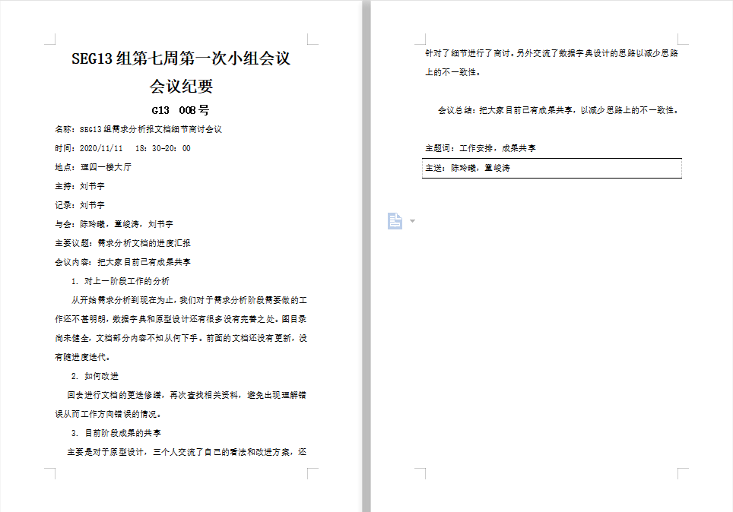
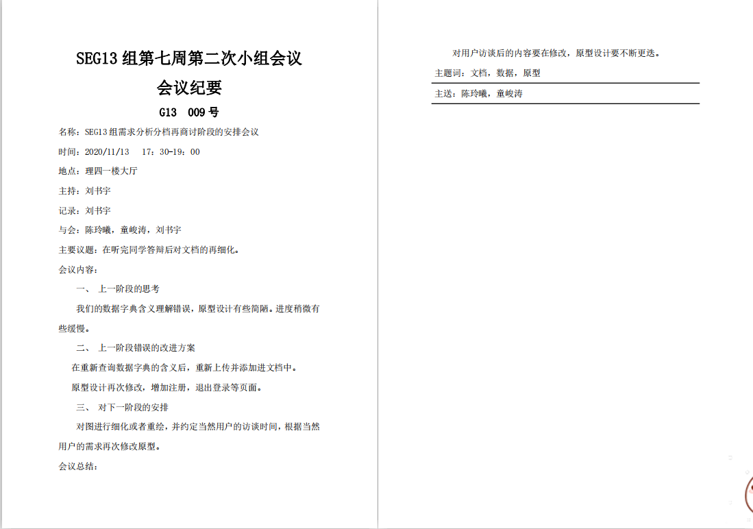
会议记录

Slide 68




往期文档更新

Slide 69
感谢聆听
Thank you for your listening

